Slide 1
সম্মানীত শিক্ষকবৃন্দ মাল্টিমিডিয়া ক্লাস পরিচালনা করার আগে আপনাদের ১২, ১৩ এবং ১৫ থেকে ২২ নং স্লাইড সম্পর্কে গুরুত্বপূর্ণ নোট দেখে নেওয়ার জন্য বিনীতভাবে অনুরোধ করছি।

Slide 2
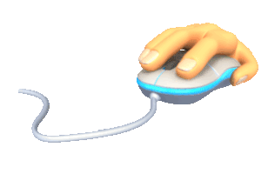
আজকের মাল্টিমিডিয়া ক্লাসে সবাইকে
স্বাগতম

Slide 3
পরিচিতি
মোহাম্মদ সাহাব উদ্দিন
সিনিয়র শিক্ষক (আইসিটি)
কামালপুর মো. হাশেম উচ্চ বিদ্যালয়
চাটখিল, নোয়াখালী।
ICT4E জেলা অ্যাম্বাসেডর, নোয়াখালী।
মাস্টার ট্রেইনার (ICT), UITRCE, চাটখিল
মোবাইলঃ 01913210518
Email : mdsahab66@yahoo.com,
sahab7619@gmail.com (মুক্তপাঠ)
শ্রেণি : ষষ্ঠ
বিষয় : তথ্য ও যোগাযোগ প্রযুক্তি
অধ্যায় : দ্বিতীয়
সময় : ৫০ মিনিট
তারিখ : ১৬/০৭/২০২২ খ্রি.

Slide 4
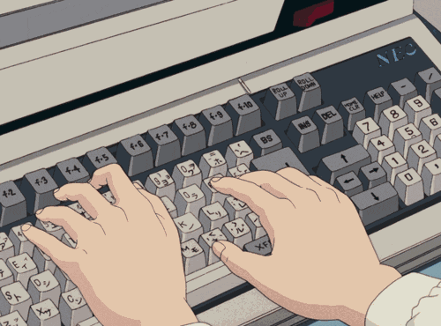
পর্যবেক্ষণ করে বল-
The quick brown fox jumps…….
কম্পিউটারে কী প্রবেশ করানো হচ্ছে?
তথ্য উপাত্ত
কোন ডিভাইসের মাধ্যমে কম্পিউটারে তথ্য উপাত্ত প্রবেশ করানো হয়?
ইনপুট ডিভাইসের মাধ্যমে

Slide 5
আজকের পাঠ
ইনপুট ডিভাইস
পৃষ্ঠাঃ ২২-২৩

Slide 6
শিখনফল
এই পাঠ শেষে শিক্ষার্থীরা ……
১। ইনপুট ডিভাইস কী তা বলতে পারবে;
2। বিভিন্ন ধরনের ইনপুট ডিভাইসের নাম উল্লেখ
করতে পারবে;
3। বিভিন্ন ধরনের ইনপুট ডিভাইসের কাজ বর্ণনা
করতে পারবে।

Slide 7
ইনপুট ডিভাইস
যেসব যন্ত্রের মাধ্যমে কম্পিউটারে তথ্য উপাত্ত প্রবেশ করানো হয় সেসব যন্ত্রকে ইনপুট ডিভাইস বলে।

Slide 8
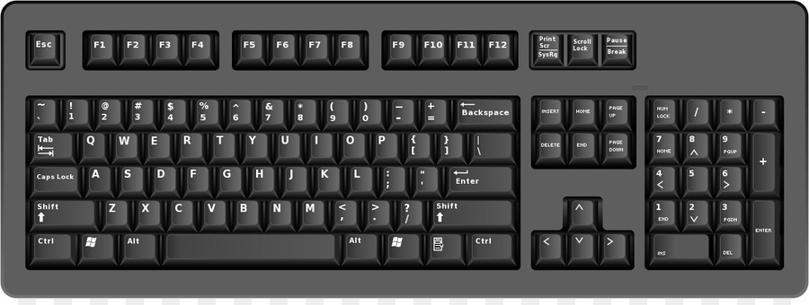
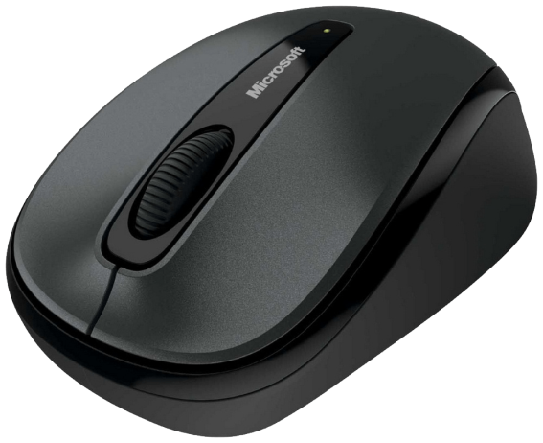
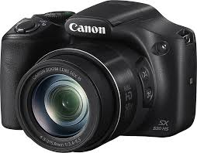
ইনপুট ডিভাইস
কী-বোর্ড
?
?
মাউস
ডিজিটাল ক্যামেরা
?

Slide 9
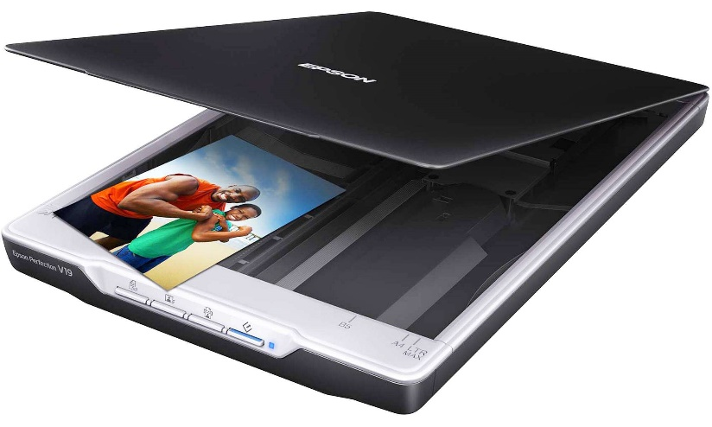
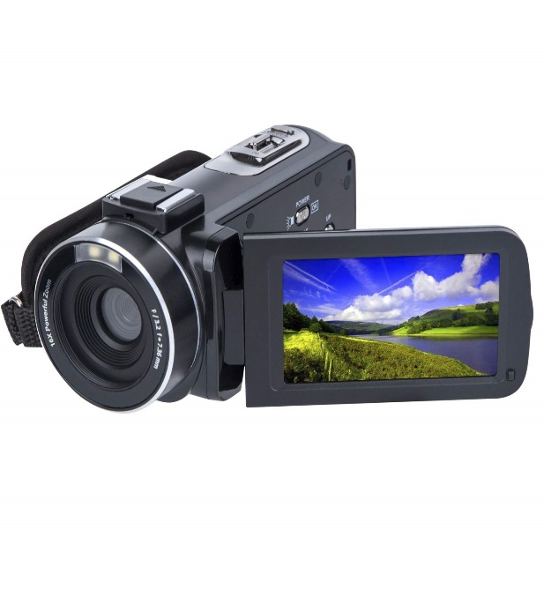
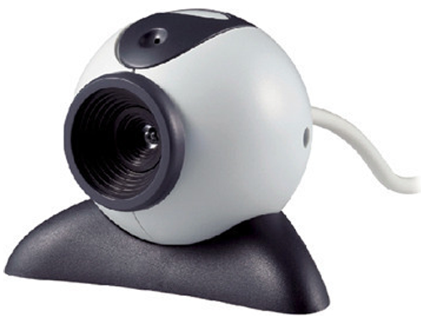
ইনপুট ডিভাইস
স্ক্যানার
?
ওয়েব ক্যাম
ভিডিও ক্যামেরা
কী?
?

Slide 10
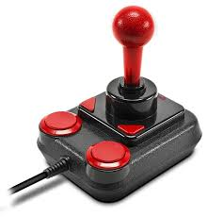
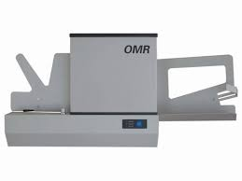
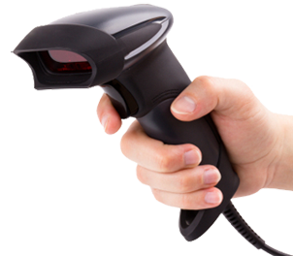
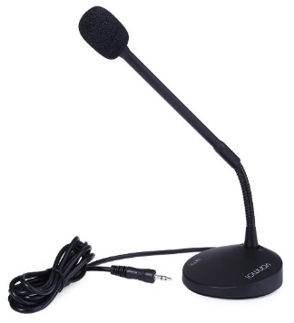
ইনপুট ডিভাইস
ওএমআর
?
জয়স্টিক
?
মাইক্রোফোন
?
বারকোড রিডার
?

Slide 11
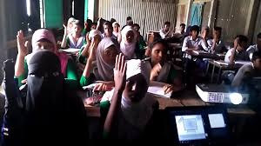
একক কাজ
 ইনপুট ডিভাইস কাকে বলে?

Slide 12
কী-বোর্ডের কাজ
The quick brown fox jumps over the lazy dog
আমার সোনার বাংলা আমি তোমায় ভালোবাসি
0 1 2 3 4 5 6 7 8 9
0 1 2 3 4 5 6 7 8 9
Ctrl + S
Ctrl + C
Ctrl + V
Ctrl + P
Notes:
কী-বোর্ড দিয়ে বাংলা বা ইংরেজিতে বা বিশ্বের বিভিন্ন ভাষায় লেখা যায়। অর্থাৎ কী-বোর্ডের একটি বোতাম চাপলে কম্পিউটারের ভেতর সেই বোতামের জন্যে নির্দিষ্ট অক্ষরটি ঢুকে যায়। তাছাড়া কী-বোর্ড কমান্ড দিয়ে সেভ, প্রিন্ট, কপি, পেস্ট সহ অনেক কাজ অতি সহজে করা যায়। মাদারবোর্ডের সাথে ক্যাবলের মাধ্যমে সংযোগ দিয়ে এর কাজ সম্পাদনা করা হয়।

Slide 13
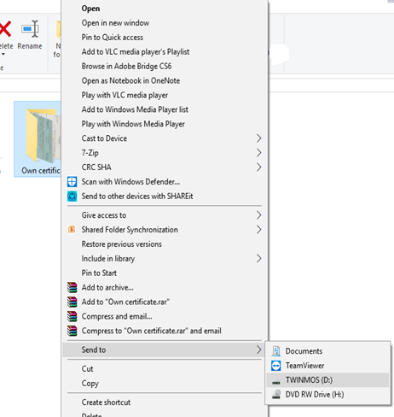
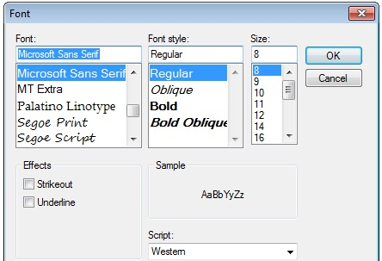
মাউসের কাজ
?
Right Button
?
Left Button
?
Wheel
Left Button এর কাজ
Right Button এর কাজ
Notes:
কী-বোর্ড ছাড়া কম্পিউটারে নির্দেশ দেওয়ার একটি মাধ্যম হচ্ছে মাউস। মাউস নাড়িয়ে আমরা ছবি আঁকতে পারি। এর আকার ও গতি প্রকৃতি দেখতে অনেকটা ইঁদুরের মতো বলে এর নামকরণ করা হয়েছে মাউস। একটি স্ট্যান্ডার্ড মাউসে দুটি বা তিনটি বাটন থাকে। এর বাম বাটনে চাপ দেওয়াকে লেফ্‌ট ক্লিক এবং ডান বাটনে চাপ দেওয়াকে রাইট ক্লিক বলে। প্রয়োজনে হুইল বা চাকা দিয়ে স্ক্রল করে সহজেই উপরে বা নীচে যাওয়া যায়।

Slide 14
জোড়ায় কাজ
➢মাউস সম্পর্কে 4টি বাক্য লেখ।

Slide 15
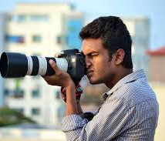
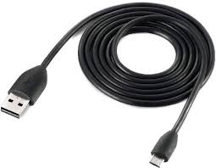
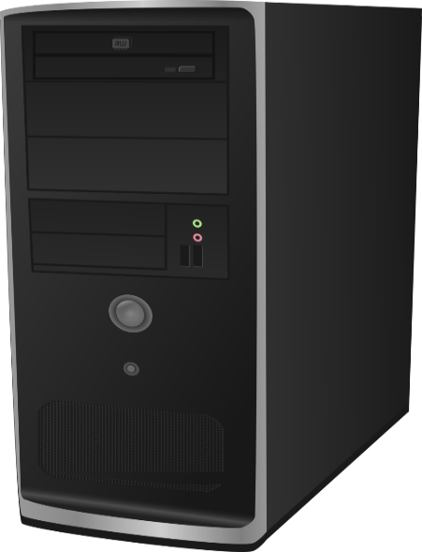
ডিজিটাল ক্যামেরার কাজ
Notes:
এটি এক প্রকার আলোকচিত্রগ্রাহী ডিজিটাল ডিভাইস। বর্তমানে ডিজিটাল ক্যামেরার জনপ্রিয়তা ব্যাপক হারে বৃদ্ধি পাচ্ছে। এ জাতীয় ক্যামেরায় এক ধরনের মেমোরী চিপ থাকে। অনেক সময় পুরো একটা ছবিকে কম্পিউটারে প্রবেশ করানো যায়। যদি ডিজিটাল ক্যামেরায় ছবিটি তোলা থাকে তাহলে সেটা সরাসরি ক্যামেরা থেকে কম্পিউটারে ডাটা ক্যাবলের মাধ্যমে দিয়ে দেওয়া যায়।

Slide 16
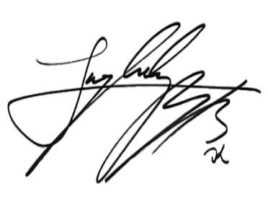
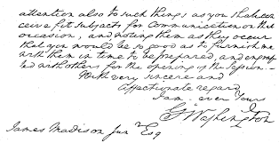
স্ক্যানারের কাজ
Notes:
প্রিন্ট করা ছবি, স্বাক্ষর, পাসপোর্ট, যেকোন ডকুমেন্ট বা হাতের লেখা, সার্টিফিকেট ইত্যাদি স্ক্যানার দিয়ে স্ক্যান করে কম্পিউটারে প্রবেশ করানো যায়।

Slide 17
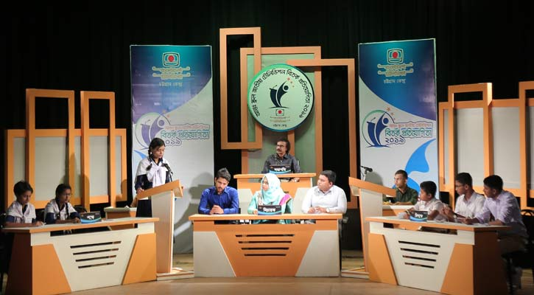
ভিডিও ক্যামেরার কাজ
বিটিভিতে বিতর্ক প্রতিযোগিতা
বিটিভিতে সংবাদ সম্প্রচার
Notes:
ভিডিও ক্যামেরা হল এমন এক ধরনের ক্যামেরা যা দিয়ে চলমান দৃশ্য ধারণ করা যায়। এই ক্যামেরায় ছবি ধারণ করার জন্য পূর্বে সেলুলয়েড ফিল্ম, চুম্বকীয় ফিতা এবং ডিজিটাল প্রযুক্তিতে বিভিন্ন তথ্য ধারক (স্টোরেজ ডিভাইস) ব্যবহার করা হয়। মূলত টেলিভিশন শিল্পের জন্য এই ক্যামেরার বিকাশ ঘটলেও, এখন তা সংবাদ, গৃহস্থালী বিভিন্ন কাজে বিভিন্ন মান ও গুনের ক্যামেরা ব্যবহার হয়ে থাকে।

Slide 18
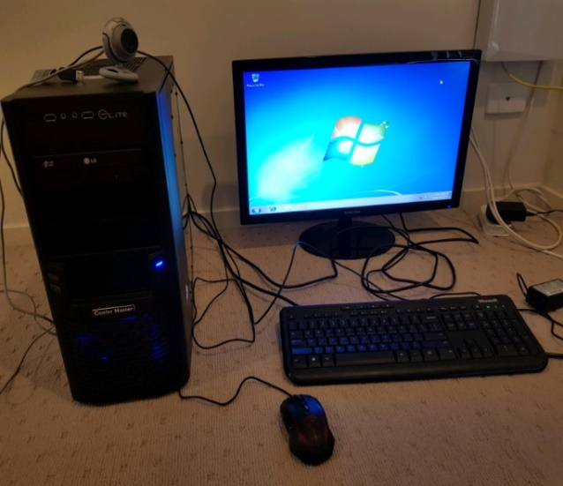
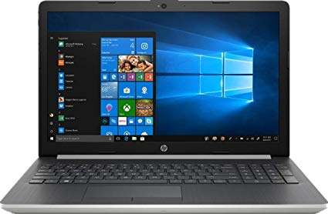
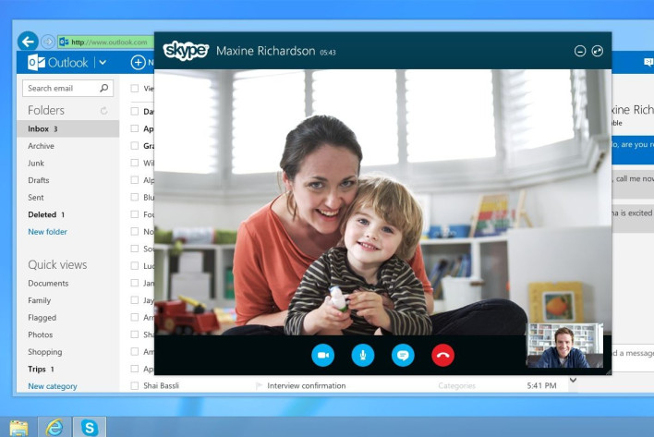
ওয়েব ক্যাম এর কাজ
ওয়েবক্যাম এর সাহায্যে স্কাইপি বা ফেসবুক ম্যাসেঞ্জারে কথা-বার্তা বলা
Notes:
ওয়েবক্যাম এর কথা শুনলেই প্রথমেই আমাদের চোখের সামনে ভেসে ওঠে কম্পিউটারের (ডেস্কটপ বা ল্যাপটপ) মনিটরের ওপর লাগিয়ে রাখা ক্যামেরাটির কথা। ইন্টারনেট এর ব্যাপক প্রসার ও ব্যবহার এর কারনে পার্সোনাল কম্পিউটার এর মত যন্ত্রে ওয়েবক্যাম খুবই প্রয়োজনীয় একটি যন্ত্রাংশে পরিনত হয়ে গিয়েছে। ওয়েবক্যাম মূলত এক প্রকার ভিডিও ক্যামেরা যা কম্পিউটার থেকে কম্পিউটার নেটওয়ার্কে স্থির চিত্র এবং ভিডিও ফুটেজ সরবরাহ করে।
বর্তমানে আমরা ফেসবুকে দেখি অনেকে কম্পিউটার এর সামনে বসে লাইভে কথা-বার্তা বলছেন, এটা তারা ওয়েবক্যাম এর সাহায্যেই করছেন। ওয়েবক্যামেরা ব্যবহার করে অনলাইন ভিডিও স্ট্রিমিং করা হয়, স্কাইপি বা অন্যান্য মাধ্যমে মানুষের সাথে যোগাযোগ করা হয় – ঠিক একইভাবে স্মার্টফোনের ফ্রন্ট ক্যামেরা দিয়েও এইসব করা হয় [স্মার্টফোনের ওয়েব ক্যামেরা ফিট করা থাকে বিল্ট-ইন ভাবে] বলে আমরা একে ওয়েবক্যামেরা বলতে পারি।

Slide 19
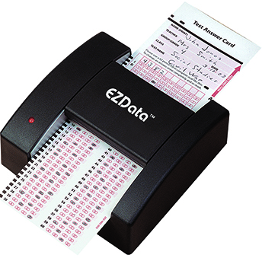
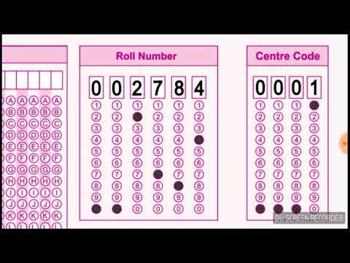
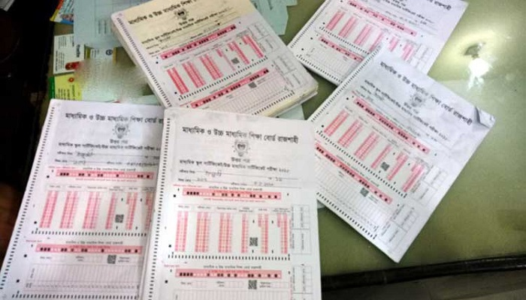
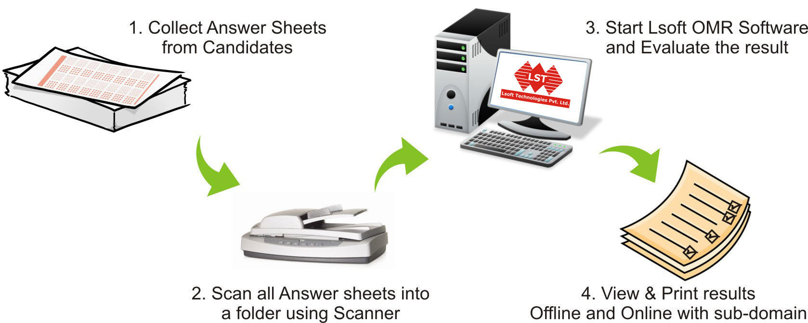
ওএমার এর কাজ
OMRএর পূর্ণরুপ Optical Mark Reader. যে যন্ত্রগুলো এই বৃত্ত ভরাট করা খাতা পড়তে পারে।
Notes:
তোমরা অনেকেই পরীক্ষার খাতায় বৃত্ত ভরাট করতে দেখেছ। যে যন্ত্রগুলো এই বৃত্ত ভরাট করা বহুনির্বাচনী ও খাতায় প্রাপ্ত নম্বরেরর তথ্যগুলো কম্পিউটারে প্রবেশ করিয়ে দেয়।

Slide 20
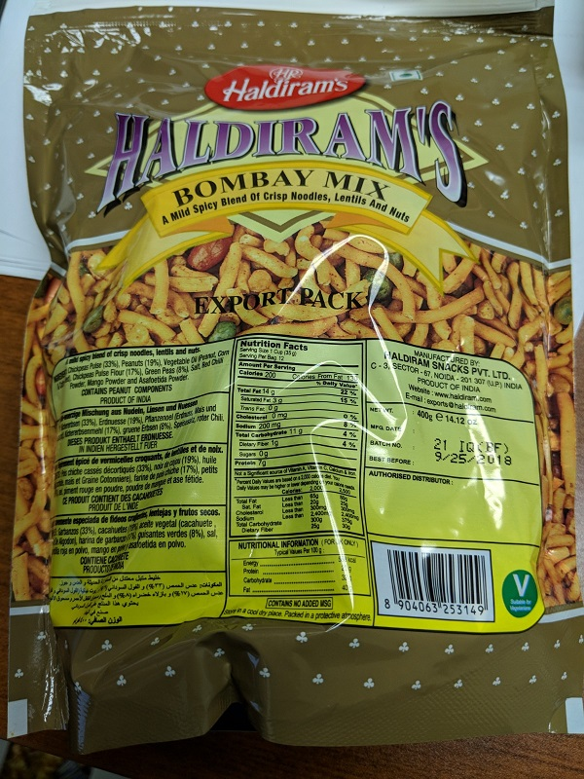
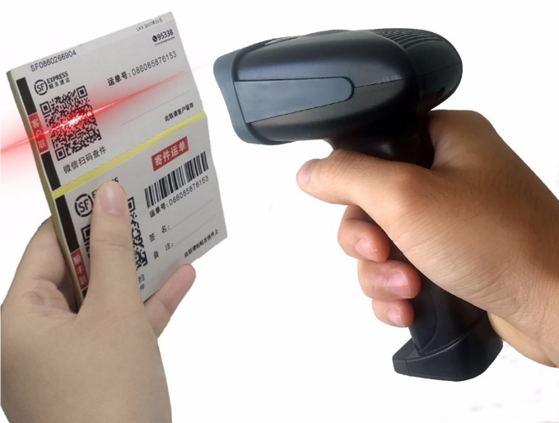
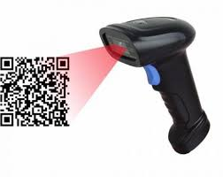
বারকোড রিডারের কাজ
বার কোডের সাহায্যে পণ্যের দাম ও অন্যান্য তথ্য লেখা থাকে।
Notes:
খাদ্য দ্রব্য, ইলেকট্রিক ও অন্যান্য সামগ্রীর প্যাকেটের গায়ে খাড়া কতগুলো কাটা (মোটা, সরু, মাঝারী ও চওড়া) দাগ থাকে। এগুলোকে বার কোড বলে। প্রতিটি দাগের একেকটি অর্থ রয়েছে। বার কোডের সাহায্যে পণ্যের দাম ও অন্যান্য তথ্য লেখা থাকে।

Slide 21
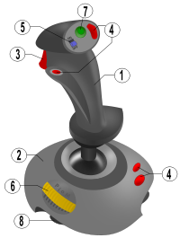
জয়স্টিকের বিভিন্ন অংশের নাম ও কাজ
হ্যাট সুইচ (পিওভি হ্যাট)
অটোফায়ার সুইচ
বাড়তি বাটন
ট্রিগার
স্টিক
এটি একটি হাতলযুক্ত ইনপুট ডিভাইস। যারা কম্পিউটারে গেম খেলে তারা অনেক সময় জয়স্টিক ব্যবহার করে সেগুলো দিয়ে গেমের তথ্য কম্পিউটারে প্রবেশ করায়।
ভিত্তি
থ্রটল
সাকশন কাপ
Notes:
ভিডিও গেম জয়স্টিকের অংশ: ১. স্টিক, ২. ভিত্তি, ৩. ট্রিগার, ৪. বাড়তি বাটন, ৫. অটোফায়ার সুইচ, ৬. থ্রটল, ৭. হ্যাট সুইচ (পিওভি হ্যাট), ৮. সাকশন কাপ
একটি জয়স্টিক হল একটি ইনপুট ডিভাইস যাতে একটি স্টিক বা লাঠি সদৃশ বস্তু যন্ত্রের উপরিভাগে বসানো থাকে যা দিয়ে বিভিন্ন কোন বা অভিমুখে এর দ্বারা নিয়ন্ত্রিত কোন যন্ত্রকে পরিচালনা করা যায়। জয়স্টিককে নিয়ন্ত্রক কলাম নামেও ডাকা হয় যা প্রায় সমস্ত সামরিক ও বেসামরিক বিমানের ককপিটে ব্যবহার করা হয়। এগুলো পাশ্ব স্টিক বা কেন্দ্রীয় স্টিক হিসেবে ব্যবহৃত হয়। এগুলোর আবার কিছু বাড়তি সুইচ থাকে যা বিমান পরিচালনায় সহায়তা করে থাকে। জয়স্টিক গেম খেলার জন্য ব্যবহৃত হয়ে থাকে।
জয়স্টিক প্রায়শই ভিডিও গেম নিয়ন্ত্রন ও পরিচালনায় ব্যবহৃত হয় এবং সাধারণত এক বা একাধিক চাপ দেয়া যায় এমন বাটন হিসেবে থাকে। এই সব বাটনে চাপ দিলে কি ফলাফল হবে তা কম্পিউটার বুঝতে পারে। এই জয়স্টিকের অন্য একটি জনপ্রিয় রূপ হল আধুনিক ভিডিও গেম কনসোলে ব্যবহৃত এ্যানালগ স্টিক। জয়স্টিক অনেক যন্ত্রে ব্যবহৃত হয় যেমন ক্রেন, ট্রাক, জলের তলার মানুষবিহিন যানবাহন, হুইলচেয়ার, নিরাপত্তা ক্যামেরা এবং ঘাস কাটার যন্ত্র ইত্যাদি। মোবাইল ফোনে জয়স্টিকের ক্ষুদ্রতম সংস্করন দেখা যায়

Slide 22
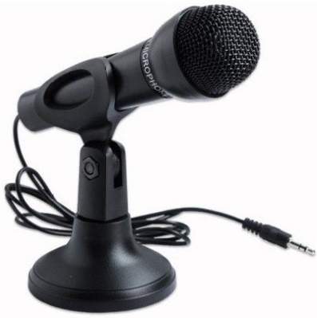
মাইক্রোফোনের কাজ
উচ্চ বা জোরালো শব্দের জন্য মাইক্রোফোন ব্যবহার করা হয়।
Notes:
মাইক্রোফোন এক ধরনের যন্ত্র, যাকে কথ্য ভাষায় মাইক ও বলা হয়ে থাকে। এটি এক ধরনের সেন্সর হিসেবে কাজ করে, যা শব্দ শক্তিকে তড়িৎশক্তিতে রুপান্তর করে। কম্পিউটার, মোবাইল ফোন, অডিও রেকর্ডার, শ্রবণ সহায়ক যন্ত্র, মেগাফোন, রেডিও বা টেলিভিশন সম্প্রচার কেন্দ্র ইত্যাদি ক্ষেত্রে এর বহুল ব্যবহার পরিলক্ষিত হয় ।
আধুনিক কালের বেশির ভাগ মাইক্রোফোনই তড়িৎ-চুম্বকীয় আবেশ, ক্যাপাসিট্যান্সের পরিবর্তন, পিজোইলেক্ট্রিক ইফেক্ট অথবা বাতাসের চাপের পার্থক্য ব্যবহার করে ইলেকট্রিক সিগনাল তৈরী করে।

Slide 23
দলীয় কাজ
5জন করে দলে বিভক্ত হয়ে-
কী-বোর্ডের কাজ সংক্ষেপে বর্ণনা কর।
স্ক্যানারের গুরুত্ব বুঝিয়ে লেখ।

Slide 24
মূল্যায়ন
১। একটি ইনপুট ডিভাইসের নাম বল?
উত্তরঃ কী-বোর্ড
২। ছবি তোলা হয় কী দিয়ে?
উত্তরঃ ডিজিটাল ক্যামেরা
৩। কম্পিউটারে গেম খেলা যায় কী দিয়ে?
উত্তরঃ জয়স্টিক
৪। পরীক্ষার বৃত্ত ভরাট করা খাতা পড়তে পারে কোন ডিভাইসটি?
উত্তরঃ ওএমআর
5। মাউসের কয়টি হুইল বা চাকা থাকে?
উত্তরঃ একটি
৬। ছবি প্রিন্ট করা অবস্থায় থাকলে তা কীভাবে কম্পিউটারে প্রবেশ করানো যায়?
উত্তরঃ স্ক্যানার দিয়ে স্ক্যান করে

Slide 25
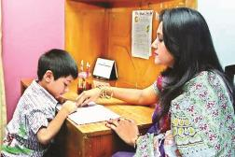
বাড়ীর কাজ
আজকের পাঠে যেসব ইনপুট ডিভাইসের কথা বলা হয়েছে সেগুলো ছাড়া অন্য কী কী ইনপুট ডিভাইস হতে পারে তার একটি তালিকা তৈরি করে আনবে।

Slide 26
সবাইকে ধন্যবাদ

